Slide 1
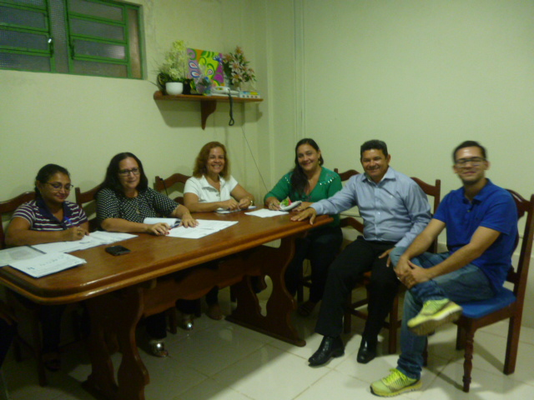
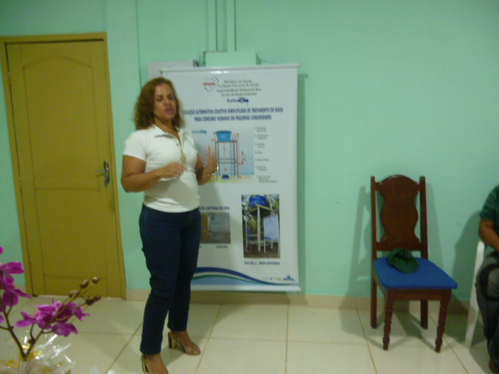
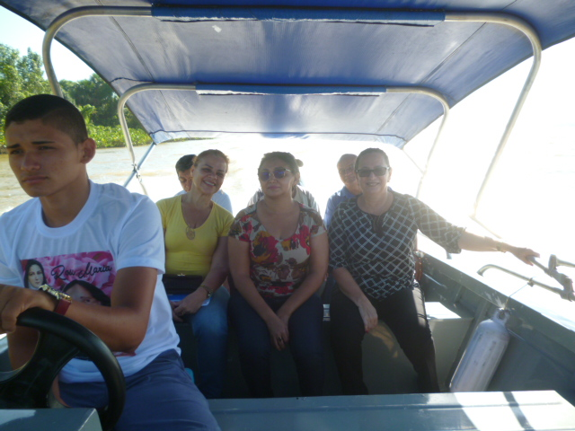
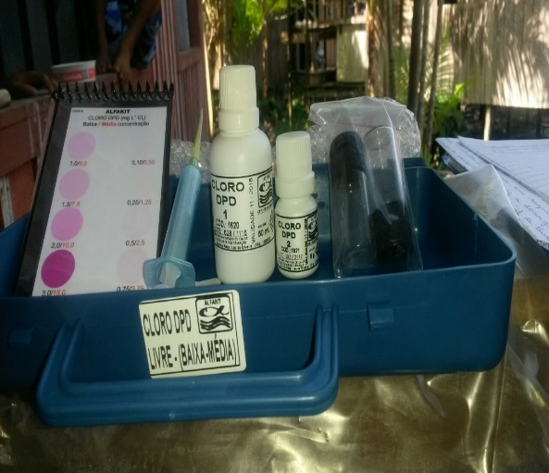
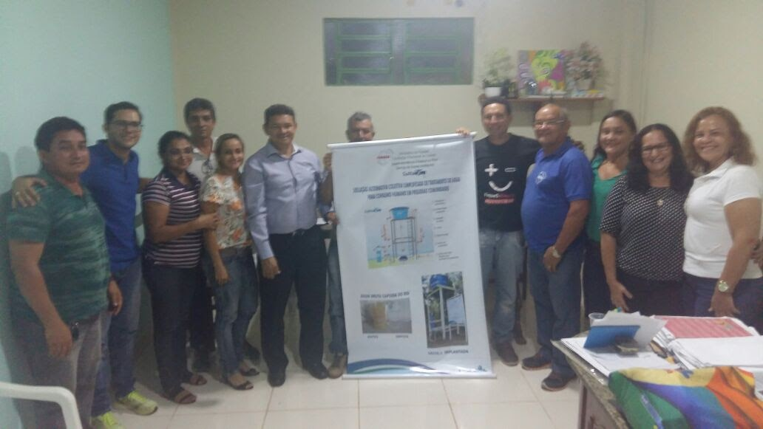
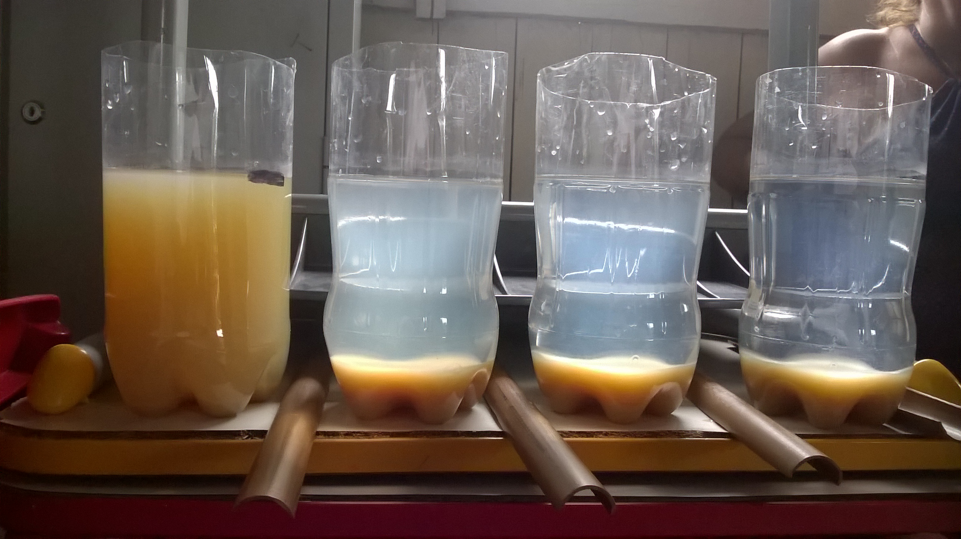
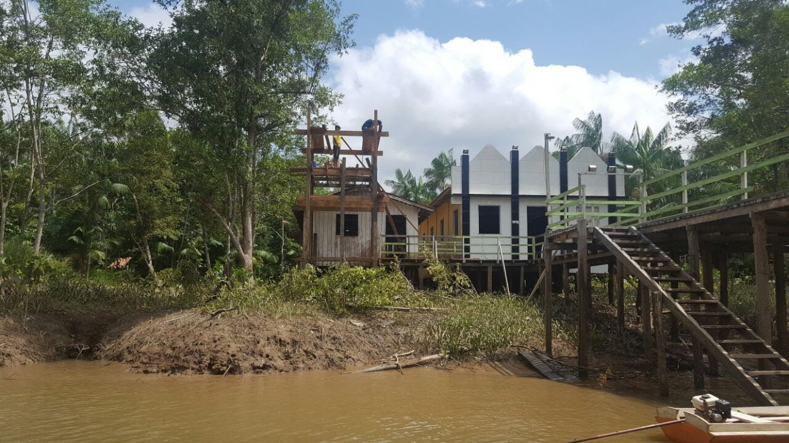
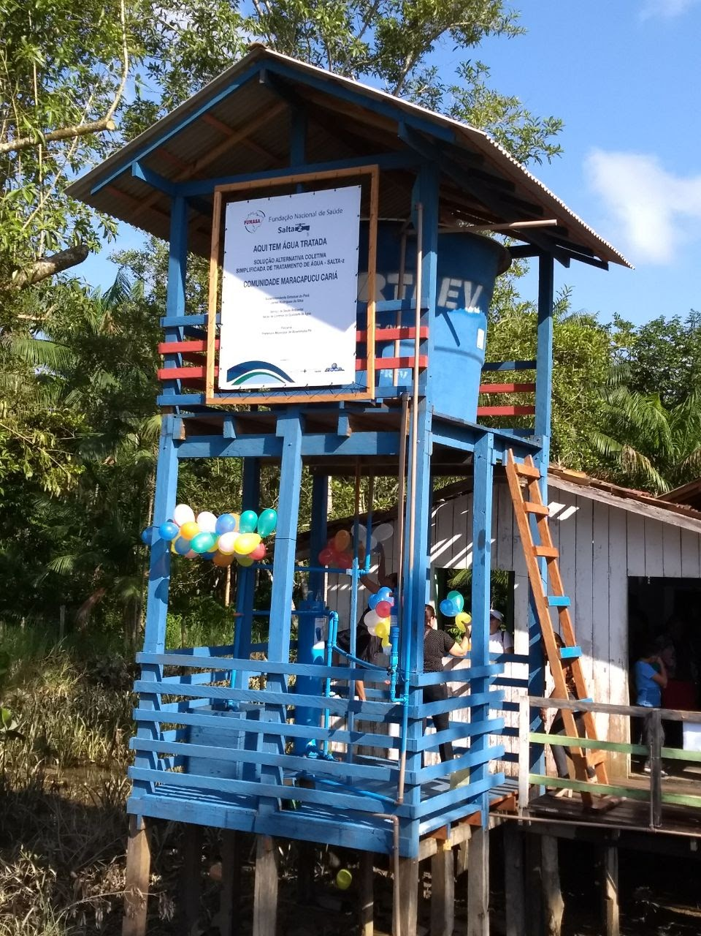

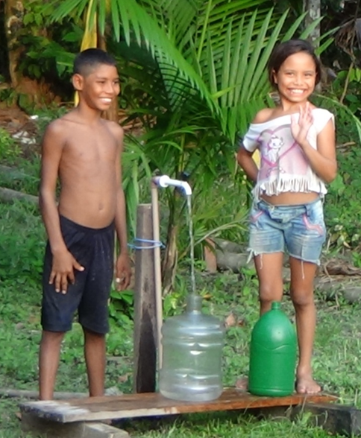
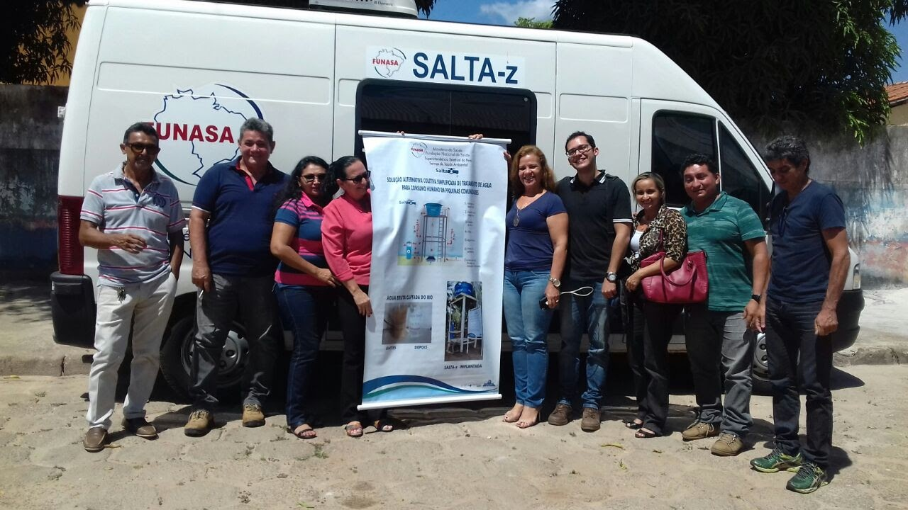
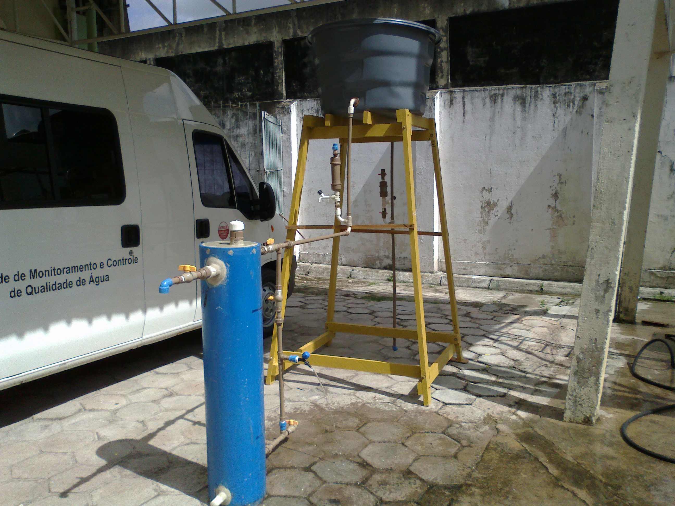
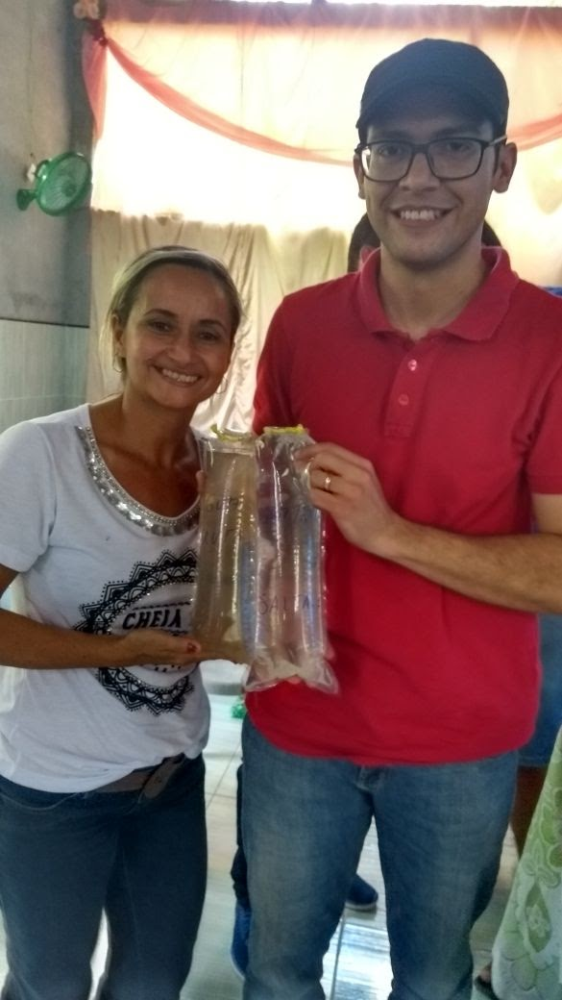

FUNDAÇÃO NACIONAL DE SAÚDE
SUPERINTENDÊNCIA ESTADUAL DO PARÁ
SERVIÇO DE SAÚDE AMBIENTAL
48º Congresso ASSEMAE/FORTALEZA-CE
Qualidade e tratamento da água: sistemas
alternativos, semiárido e novas tecnologias
www.funasa.gov.br
www.facebook.com/funasa.oficial
twitter.com/funasa

Slide 2

Histórico
A Fundação Nacional de Saúde – é uma entidade do Governo Federal responsável pelo apoio técnico e financeiro a Estados e Municípios na implantação de ações de saúde ambiental e engenharia de saúde pública, tendo em vista a promoção e a proteção à saúde.
www.funasa.gov.br
www.facebook.com/funasa.oficial
twitter.com/funasa

Slide 3
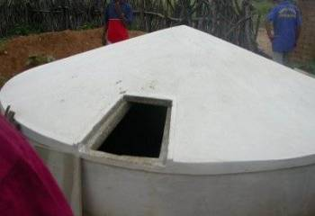
Novas Tecnologias
O Programa Cisternas, financiado pelo MDS, tem como objetivo a promoção do acesso à água para o consumo humano por meio da implementação de tecnologias sociais simples e de baixo custo.
O semiárido brasileiro é a região prioritária do programa, utilizando principalmente a tecnologia de cisternas de placas, reservatórios que armazenam água de chuva para utilização nos oito meses de período mais crítico de estiagem na região.
www.funasa.gov.br
www.facebook.com/funasa.oficial
twitter.com/funasa

Slide 4
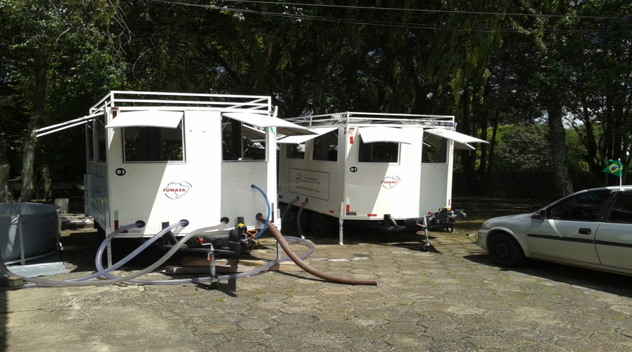
Novas Tecnologias
Ferramentas desenvolvidas pela Funasa: UMTA - Unidade Móvel de Tratamento de Água de Baixa Turbidez
Estação de Tratamento de Água Móvel - Equipamento destinado à captação e tratamento in loco de água bruta (clarificação e desinfecção), visando o fornecimento temporário de água potável à população que necessite de uma intervenção emergencial.
www.funasa.gov.br
www.facebook.com/funasa.oficial
twitter.com/funasa

Slide 5
Novas Tecnologias
Ferramenta desenvolvida pela Funasa: Salta- z
A Suest-Pa, atenta ao grave problema da qualidade da água em nosso país, uma vez que grande parte da população consome água sem qualquer tratamento, desenvolveu a Salta-z, que busca atingir o padrão de potabilidade da água para consumo humano exigido pela legislação vigente, e sua implementação no país para o efetivo exercício da prevenção de doenças e a promoção da saúde da população a custos reduzidos e com grande eficiência.
www.funasa.gov.br
www.facebook.com/funasa.oficial
twitter.com/funasa

Slide 6
Contextualização
A idealização da Solução Alternativa Coletiva Simplificada de Tratamento de Água com zeólito - Salta-Z por técnicos da Funasa do estado do Pará, surgiu da necessidade de se apontar uma alternativa simplificada que atendesse as necessidades de comunidades rurais e ribeirinhas que não tem acesso à água de qualidade potável.
Tendo como objetivo, buscar alternativa de tratamento de água – superficial ou subterrânea – aplicando tecnologias tradicionais, de forma simplificada, para remoção de turbidez, ferro e manganês, conforme critérios e parâmetros estabelecidos pelo Ministério da Saúde.
www.funasa.gov.br
www.facebook.com/funasa.oficial
twitter.com/funasa

Slide 7
Por ser um projeto que faz uso de filtro e dosadores de construção e montagem artesanais, contemplando o baixo custo como atrativo favorável à sua aplicação, com viabilização técnica e eficácia na produção de água potável; em outubro de 2016 o Departamento de Saúde Ambiental da Presidência da Funasa passou a reconhecê-la como uma tecnologia a ser utilizada no suprimento de água potável.
Recentemente foram adquiridas 452 unidades Salta-z a serem implantadas em todo país através de Acordo de Cooperação Técnica. Assim, esse projeto saiu do âmbito do estado do Pará alcançando proporções nacionais e internacionais.
www.funasa.gov.br
www.facebook.com/funasa.oficial
twitter.com/funasa

Slide 8
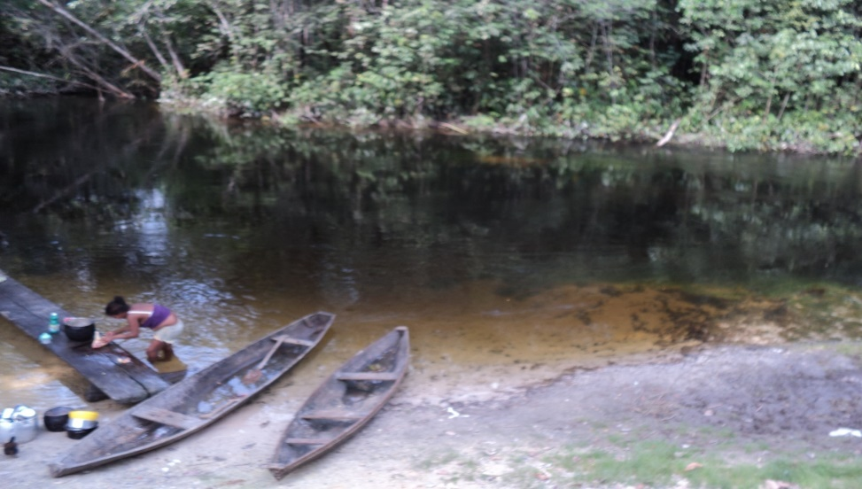
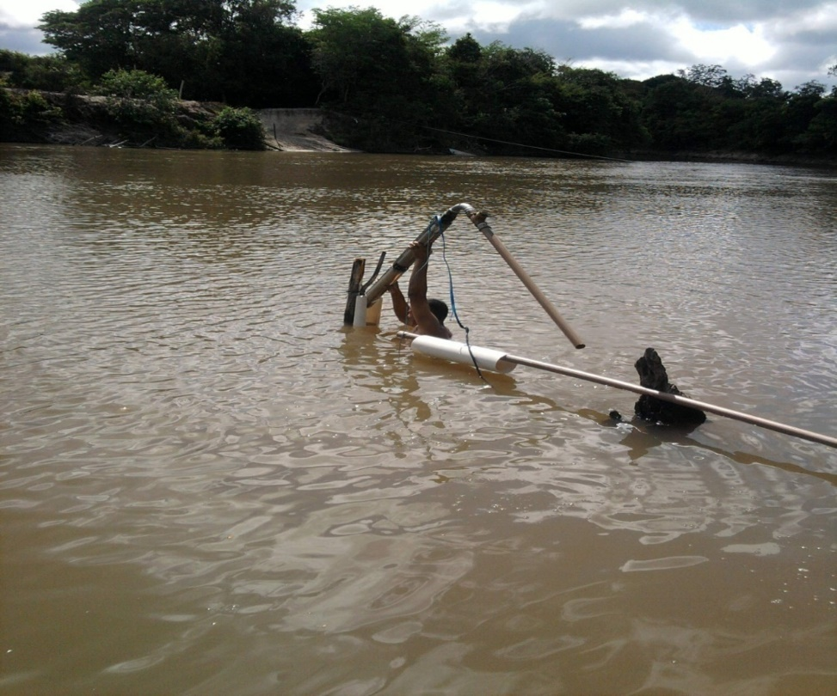
Água de manancial superficial
A atenção ao manancial é a primeira e fundamental garantia da quantidade e da qualidade da água
Cor orgânica elevada Turbidez elevada
www.funasa.gov.br
www.facebook.com/funasa.oficial
twitter.com/funasa

Slide 9
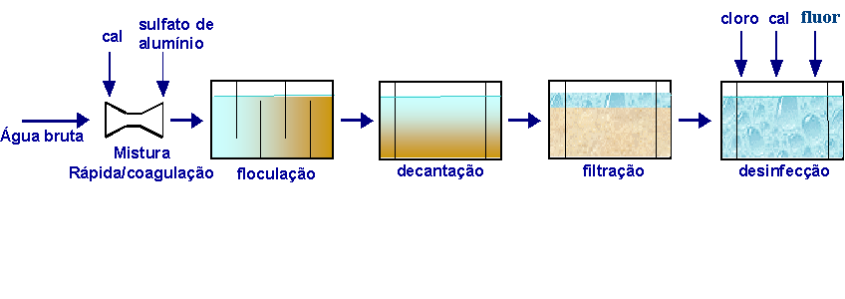
SISTEMA DE TRATAMENTO DE ÁGUA
PROCESSO CONVENCIONAL – MANANCIAL SUPERFICIAL
A Salta-z utiliza processo convencional, através de uma estrutura física simplificada, fazendo uso de filtro e dosadores artesanais barateando consideravelmente seu custo e tempo de tratamento.
www.funasa.gov.br
www.facebook.com/funasa.oficial
twitter.com/funasa

Slide 10
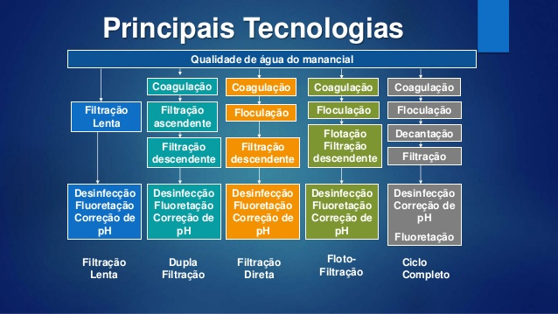
www.funasa.gov.br
www.facebook.com/funasa.oficial
twitter.com/funasa

Slide 11
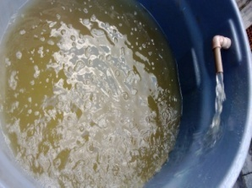
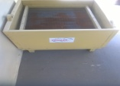
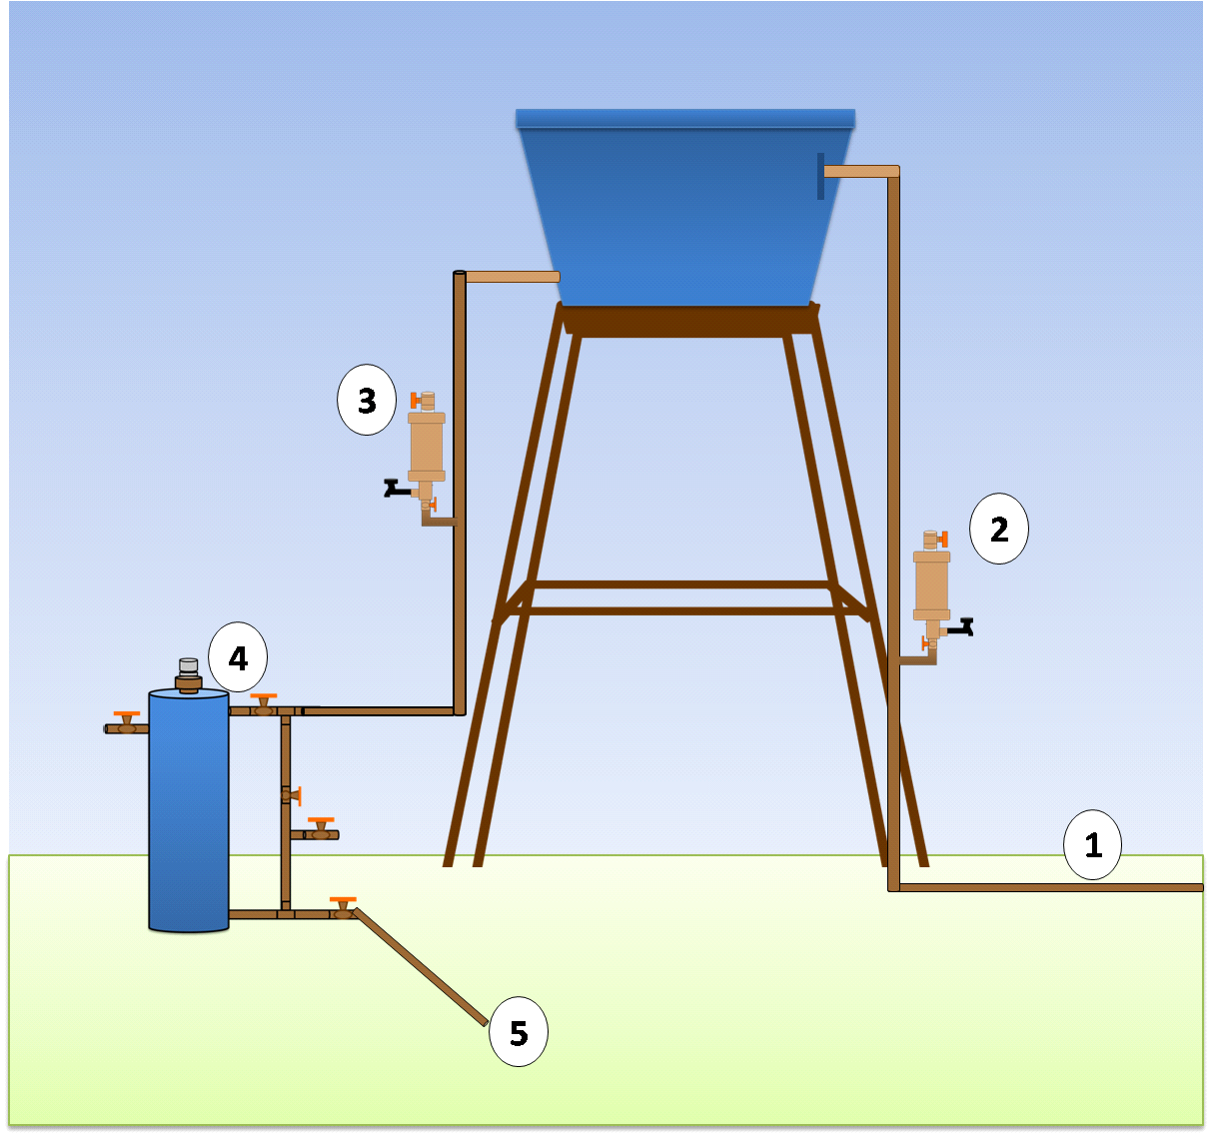
Entrada da água no reservatório
Processo de Instalação da Salta-z
1- Captação de água bruta;
2- Dosador para coagulante;
3- Dosador para cloro;
4- Filtro de zeólita;
5- Água tratada;
6- Dreno de sedimentos;
7- Caixa para retenção do
sedimento (Lodo);
6
7
Manancial Superficial
www.funasa.gov.br
www.facebook.com/funasa.oficial
twitter.com/funasa

Slide 12
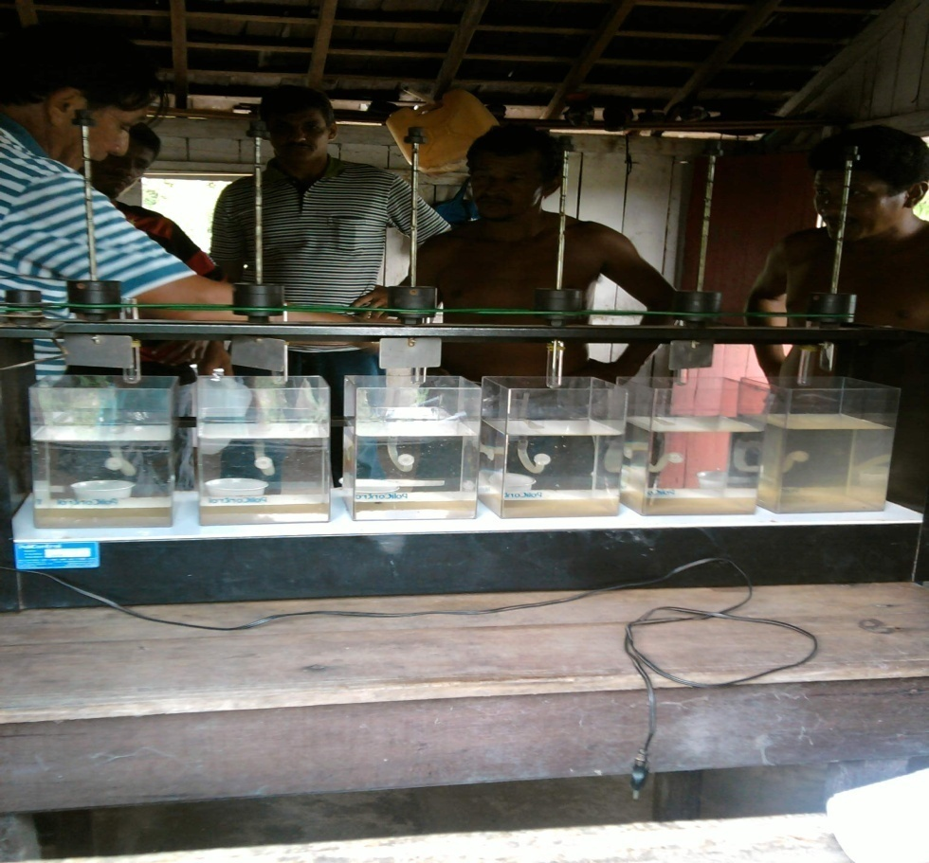
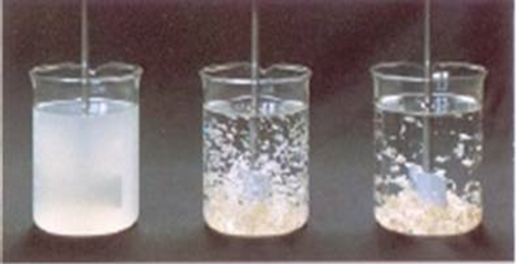
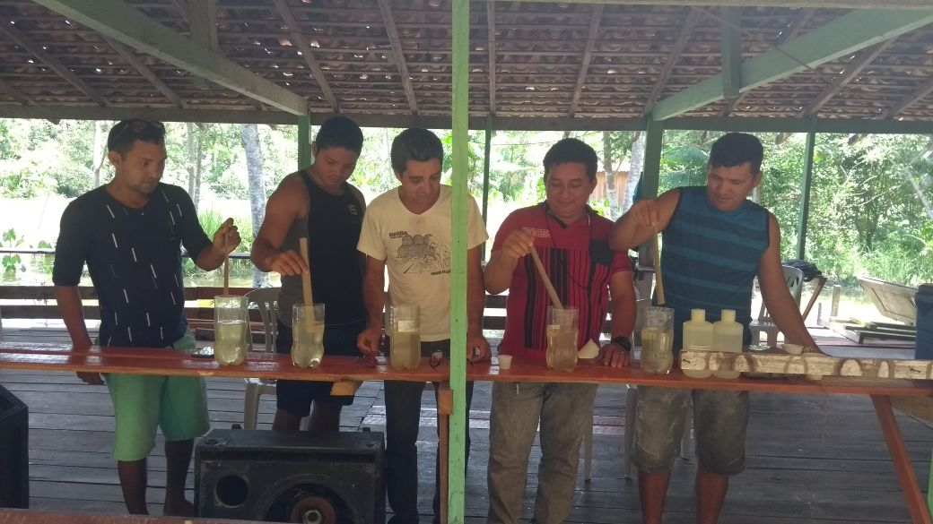
TESTE DE JARROS PARA COAGULANTE FLOCULAÇÃO
Jar Test
Jar Pet
www.funasa.gov.br
www.facebook.com/funasa.oficial
twitter.com/funasa

Slide 13
Filtro Artesanal
40 cm livre
80 cm de Zeólita
1,5m
30 cm de areia
Figura A – Visão externa
Figura B - Visão interna
300mm de diâmetro
www.funasa.gov.br
www.facebook.com/funasa.oficial
twitter.com/funasa

Slide 14
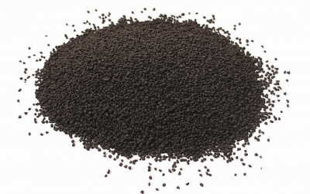
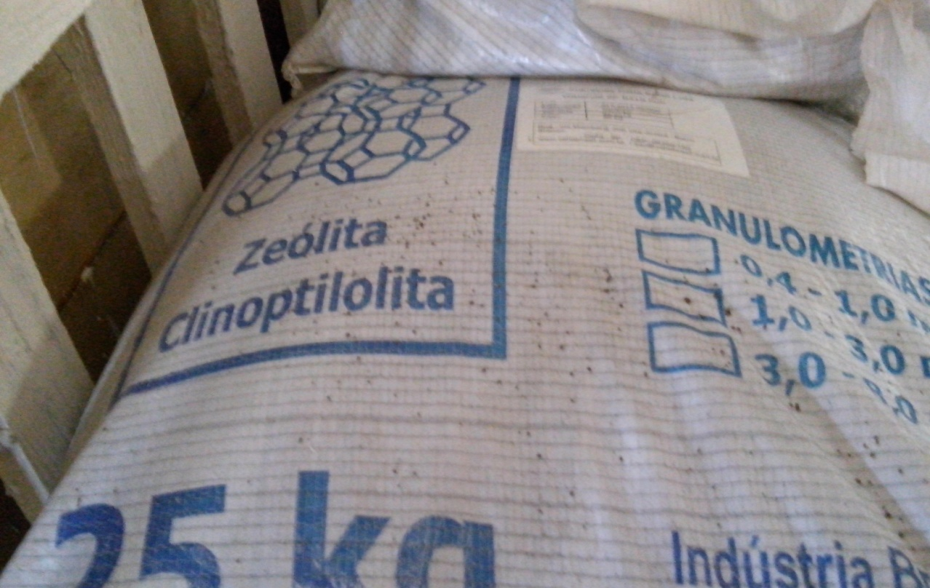
Leito filtrante: Zeólita
Mineral micro poroso, a base de alumino silicato, altamente adsorvente, atraindo os materiais para serem aderidos à sua superfície.
Tipo Clinoptilolita:
  para remoção de ferro e manganês.
Taxa de filtração:10 a 15 m³/ m².h
Granulometria: 0,4 a 1,0 mm
Cor Marrom escuro
www.funasa.gov.br
www.facebook.com/funasa.oficial
twitter.com/funasa

Slide 15
Dosadores artesanais
Dosador de Cloro
(Cloro Granulado)
Dosador de Coagulante
(Sulfato de Alumínio)
1
1
2
2
www.funasa.gov.br
www.facebook.com/funasa.oficial
twitter.com/funasa
37

Slide 16
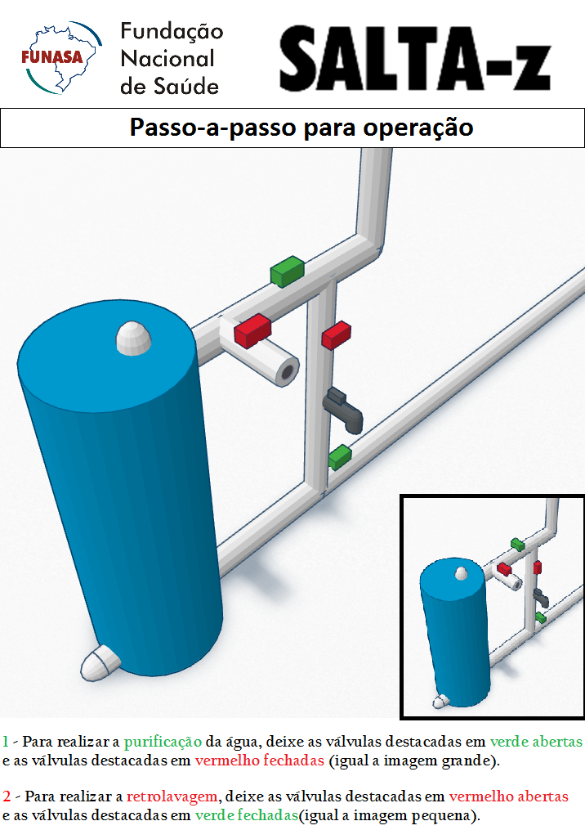
OPERAÇÃO
1 – Tratamento
2 – Retrolavagem
Estimativa de 8 anos para troca do leito filtrante.
Os gastos ao longo dos 8 anos se resumirão ao consumo de Cloro e Sulfato de alumínio.
www.funasa.gov.br
www.facebook.com/funasa.oficial
twitter.com/funasa

Slide 17

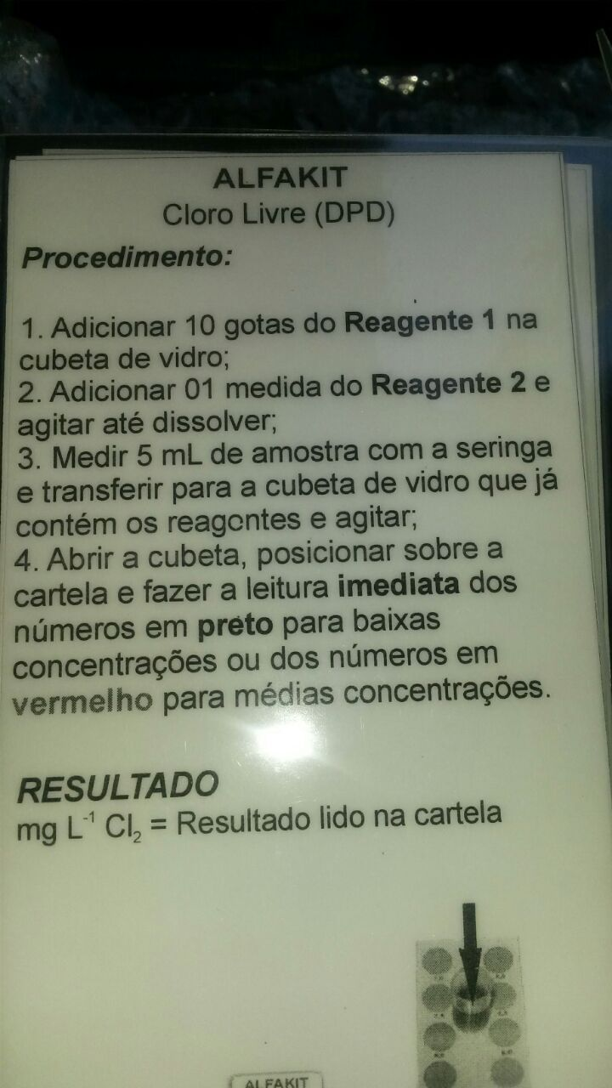
Determinação de cloro residual livre - Método DPD
Dosagem: 0,2 mg/L a 2,0 mg/L
www.funasa.gov.br
www.facebook.com/funasa.oficial
twitter.com/funasa

Slide 18


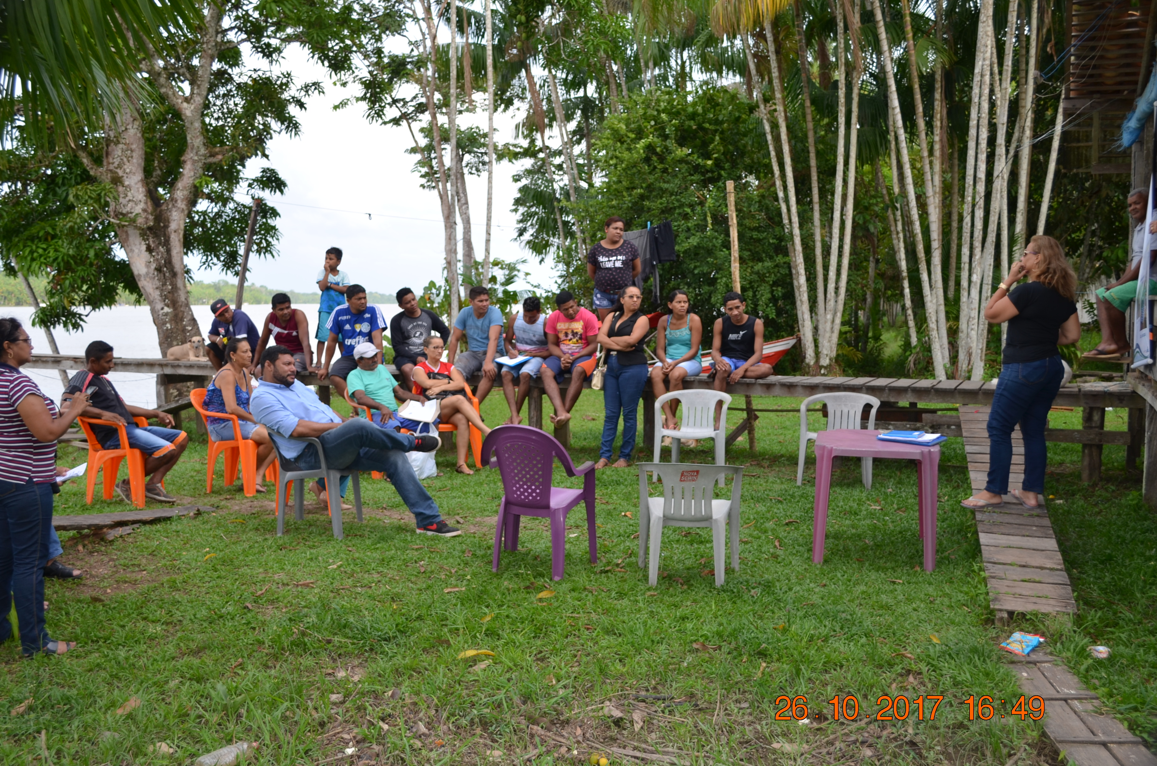
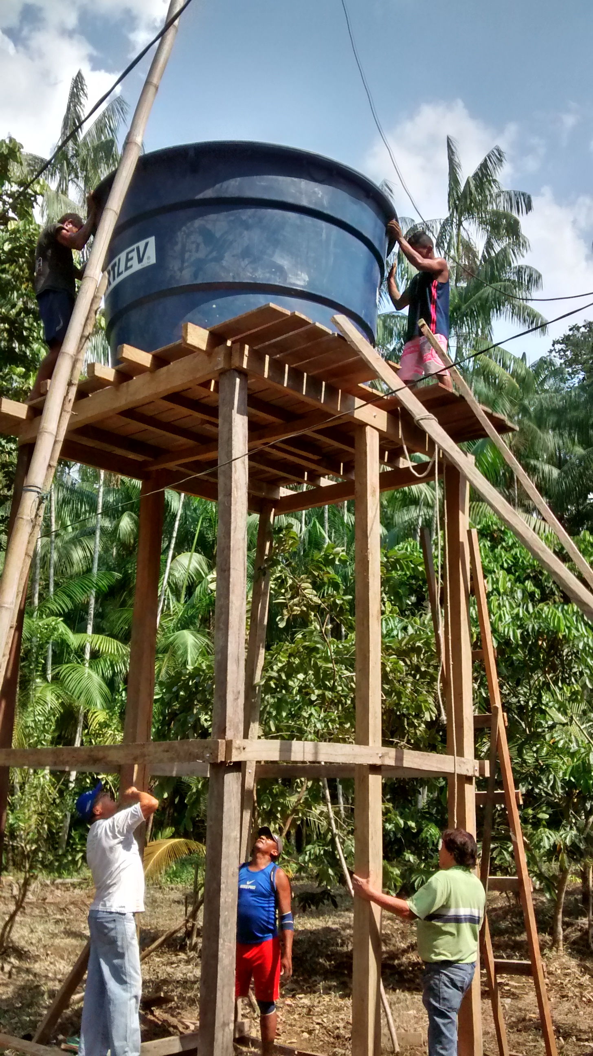
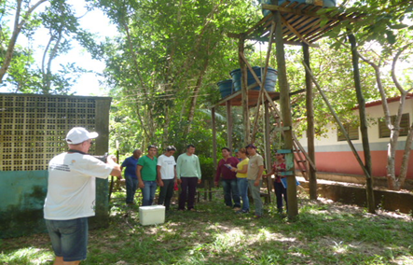
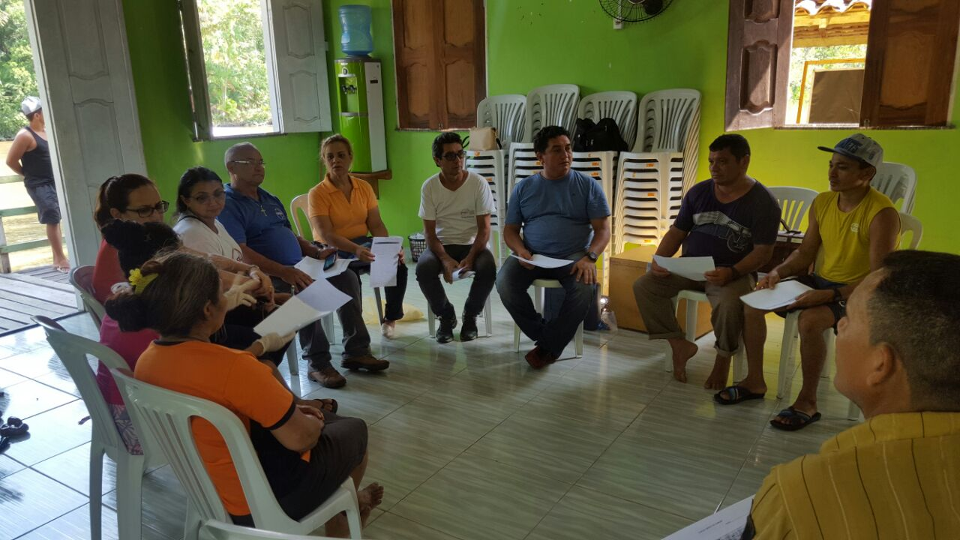
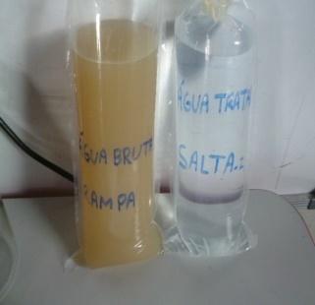
ETAPAS DE IMPLANTAÇÃO DO PROGRAMA SALTA - Z
Assinatura do Acordo de Cooperação Técnica
Seleção da Comunidade
Se Sensibilização
da
comunidade
Sensibilização da Comunidade
Capacitação dos operadores
Implantação
da Salta - z
Elaboração do Plano de Ação
Diagnóstico Situacional
Monitoramento e Avaliação dos resultados

Slide 19
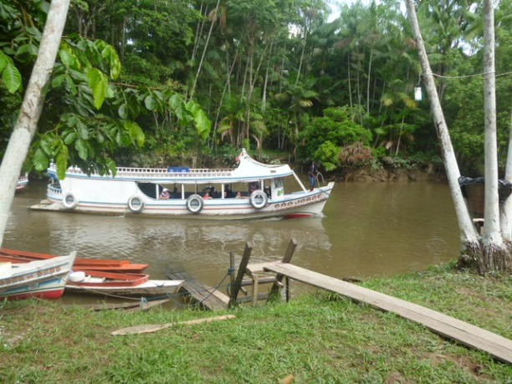
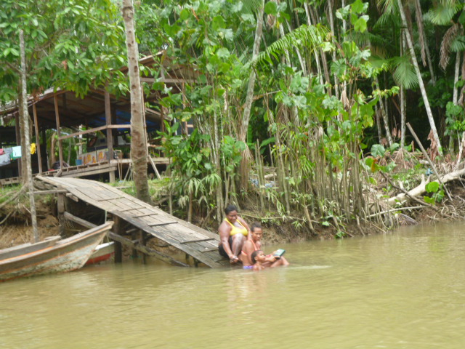
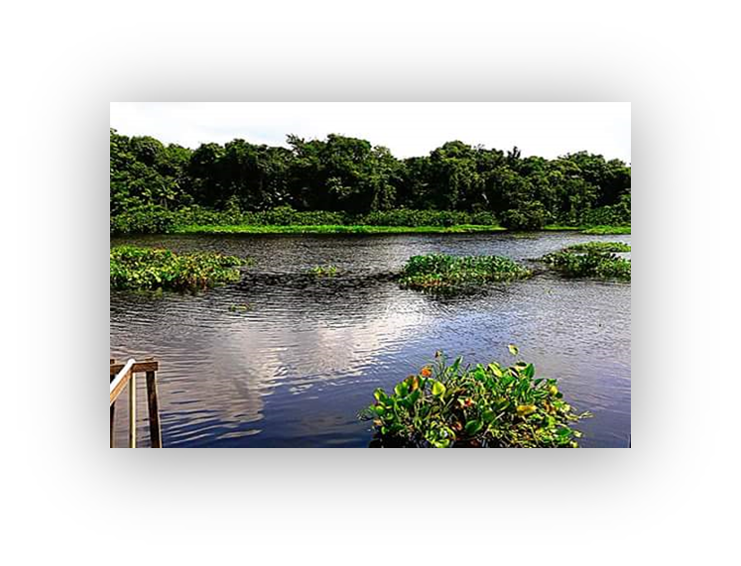
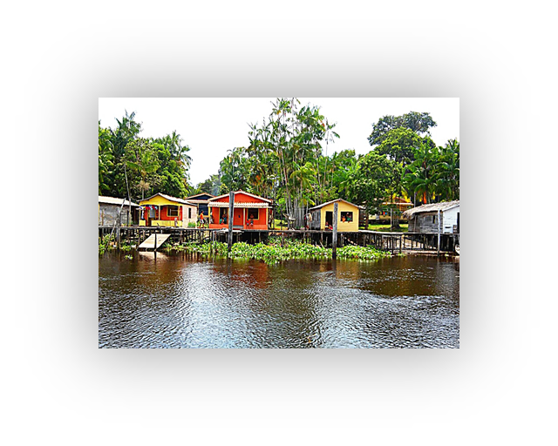
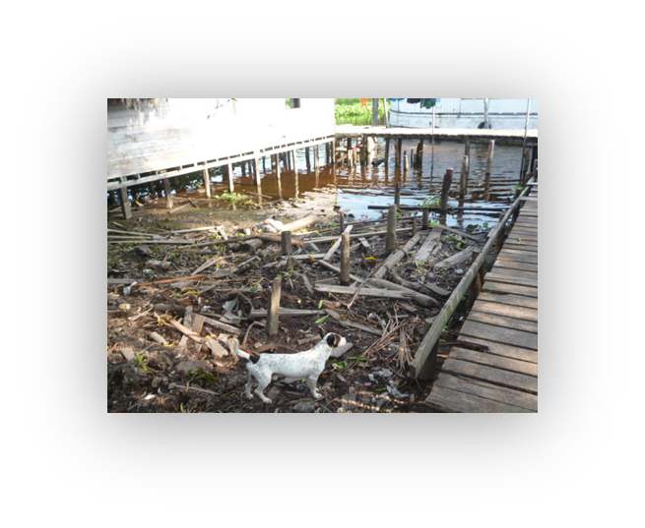
Diagnóstico Situacional
Acesso/Mobilidade
Condições sanitárias e ambientais
Tipos de mananciais
Tipos de Residências
Presença de animais próximos aos mananciais
www.funasa.gov.br
www.facebook.com/funasa.oficial
twitter.com/funasa

Slide 20
Ação Educativa
Sensibilizar a comunidade quanto a conservação e manutenção da salta -z;
As formas de manuseio correto da água, com vistas a manter sua qualidade para o consumo humano;
Cuidado com os recipientes utilizados para transporte e armazenamento dessa água.
www.funasa.gov.br
www.facebook.com/funasa.oficial
twitter.com/funasa

Slide 21
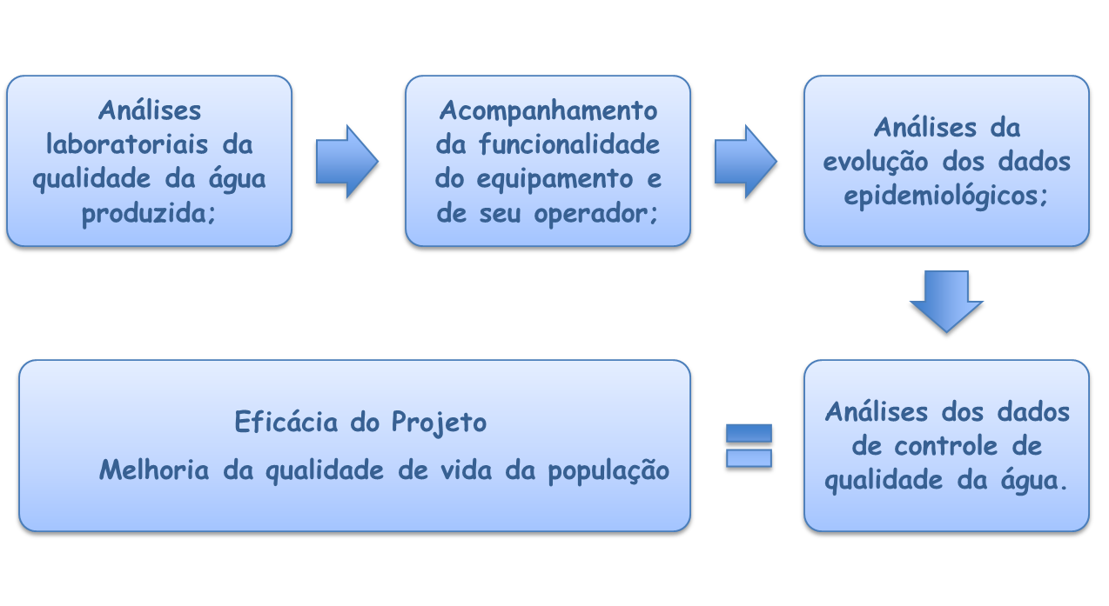
MONITORAMENTO
www.funasa.gov.br
www.facebook.com/funasa.oficial
twitter.com/funasa

Slide 22
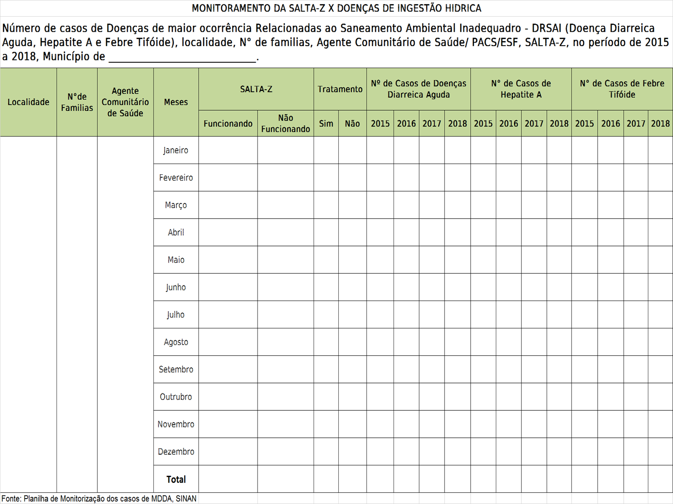
www.funasa.gov.br
www.facebook.com/funasa.oficial
twitter.com/funasa

Slide 23
Vazão relacionada aos diâmetros dos filtros de 250 e 300 mm
www.funasa.gov.br
www.facebook.com/funasa.oficial
twitter.com/funasa

Slide 24
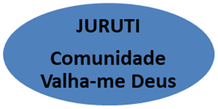
PARAGOMINAS Aldeia Ikatu
MUANÁ Comunidade Santa Rita, Recreio e Machado
BREVES
Campus da UFPA
SANTA LUZIA DO PARÁ Frasqueira, Sede e Itaputire
ALENQUER Comunidade Santo Antônio
TERRA ALTA Sede
ACARÁ Comunidade N.S Nazaré, Maracujá e São Pedro
ABAETETUBA
16 Comunidades
BRAGANÇA Comunidade Ajuruteua
PACAJÁ Comunidade Arataú
ALMEIRIM Comunidade Menino Jesus
MELGAÇO Comunidade João Paulo Segundo
BARCARENA Comunidade Usina Vitória
SANTA CRUZ DO ARARI
Comunidade São Marcos e Mocoões
Amapá, Amazonas, Ceará, Mato Grosso, Piauí, Roraima, Santa Catarina, Tocantins.
18 Municípios/PA com Salta-z implantadas em 42 comunidades
08 Estados com 21 unidades implantadas
Goianésia
03 Comunidades
SOURE
Comunidade Céu
Belém
Ilha Nova

Slide 25
Resultados analíticos da água bruta e da água tratada pelo Salta-z - Comunidade Bela Vista/Município Goianésia do Pará - dia 26/04/2018
 | Cor (UH) | Turbidez (NTU) | Ferro (mg/L)
Água Bruta | 153 | 86,6 | 1,65
Após Salta-z | 3,0 | 0, 29 | < 0,02
VMP | 15 | 0,5 (superficial) e 1,0 (poços) | 0,3
Valor Máximo Permitido pela Portaria MS nº 2914/11;
www.funasa.gov.br
www.facebook.com/funasa.oficial
twitter.com/funasa

Slide 26
FASES DE CONSTRUÇÃO DO FILTRO ARTESANAL
www.funasa.gov.br
www.facebook.com/funasa.oficial
twitter.com/funasa

Slide 27
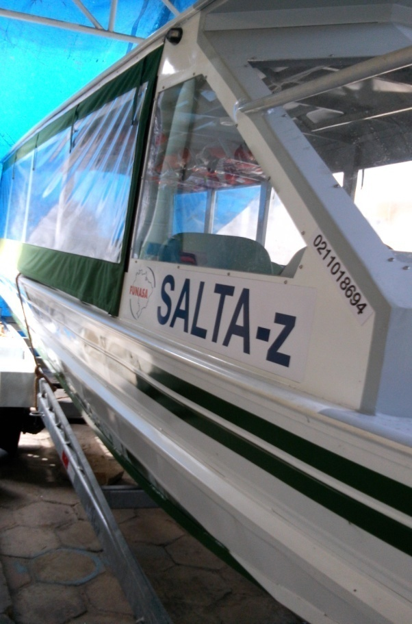
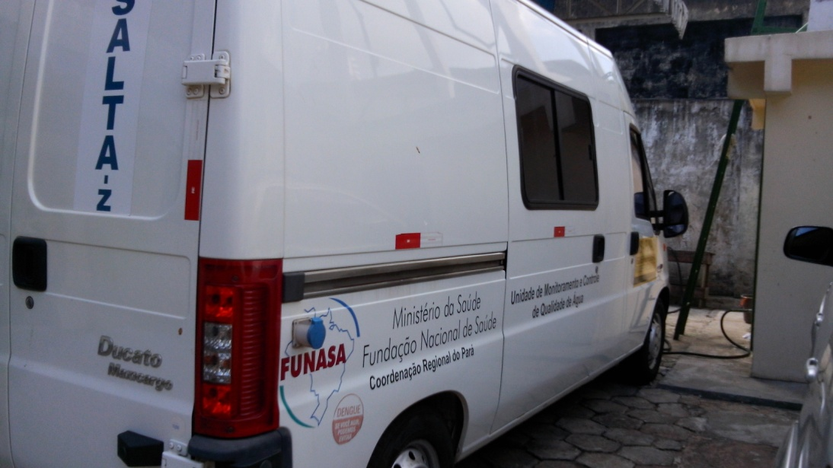
Estruturas móveis de apoio
BARCO
UMCQA
www.funasa.gov.br
www.facebook.com/funasa.oficial
twitter.com/funasa

Slide 28
Salta - z
3m largura X 3m Comprimento X 6m Altura.
Placa de identificação
www.funasa.gov.br
www.facebook.com/funasa.oficial
twitter.com/funasa

Slide 29
Meus agradecimentos
Tânia Maria de Moraes Chada
SESAM/FUNASA-PA
Farmacêutica-Bioquímica
Telefone: (91) 3202-3701
tania.chada@funasa.gov.br
www.funasa.gov.br
www.facebook.com/funasa.oficial
twitter.com/funasa

Slide 30
Nossos contatos
Serviço de Saúde Ambiental
suestpa.sesam@funasa.gov.br
Fone (91) 3202-3701
Seção de Controle de Qualidade da Água
sacqa.pa@funasa.gov.br
Fone: (91) 3202-3738
Seção de Educação em Saúde Ambiental
suestpa.saduc@funasa.gov.br
Fone: (91) 3202-3771
www.funasa.gov.br
www.facebook.com/funasa.oficial
twitter.com/funasa

